Slide 1

Круглый стол:
« Великой победе- 80 лет!»

Slide 2
Возможности работы с инфографикой по теме:
« Великой Победе- 80 лет!»
Почему инфографика?
Как и где можно выбрать инфографику?
В ресурсах Яндекс –поисковик- открытый доступ
«Инфографика ВЦИОМ.РУ» [https://infogra.ru/infographics/infografika-vtsiom]
«Журнал Инфографика» [https://infogra.ru/infographicsmag]
«РИА-Новости» [https://ria.ru/infografika]
«Инфографика ТАСС» [https://tass.ru/msp-infografika]
«АИФ.РУ-инфографика» [https://aif.ru/infographic]
До 10% услышанного
До 20% прочитанного
ДО 80% увиденного
Инфографика в 30 раз более читаема, чем обычный текст

Slide 3
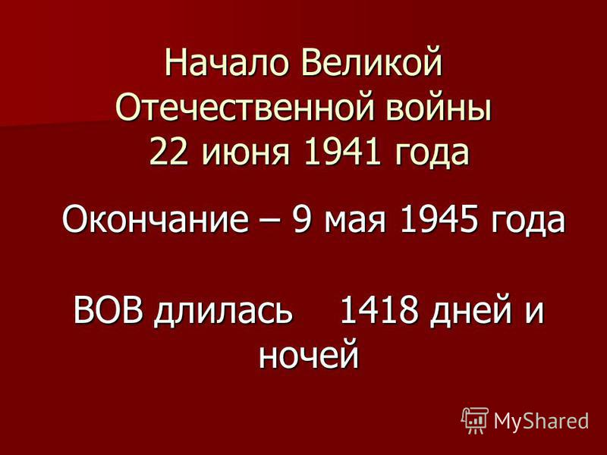
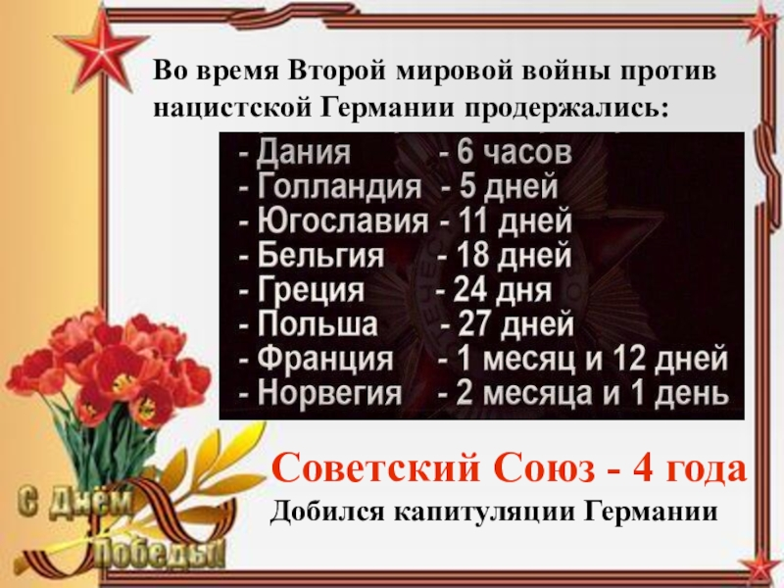




Как интересно рассказать о Великой отечественной войне?
ВЫБОР ТЕМЫ: то что близко, интересно, и понятно: сюжет рассказа, текста должен максимально соответствовать
уровню владения РКИ и возрасту обучаемого, исторической памяти страны обучаемого ( общие страницы истории войны и победы)

Slide 4
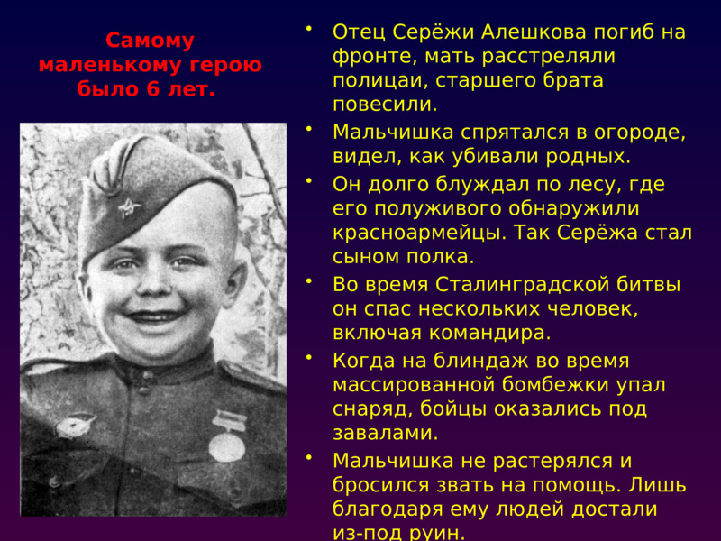




Возможности работы с инфографикой по теме:
« Великой Победе- 80 лет!»

Slide 5

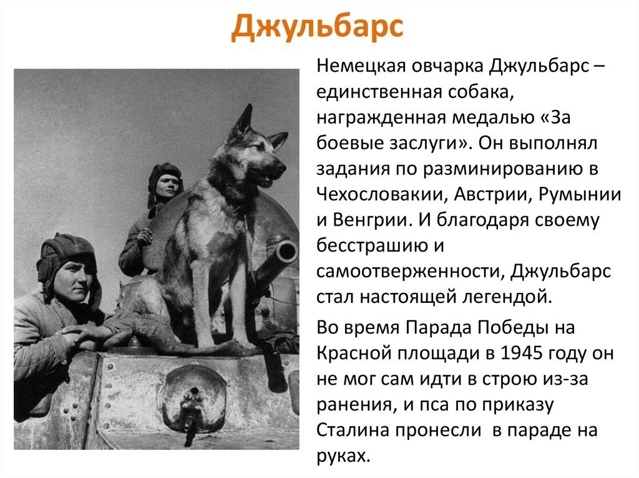
Возможности работы с инфографикой по теме:
« Великой Победе- 80 лет!»
Пес джульбарс- 7

Slide 6
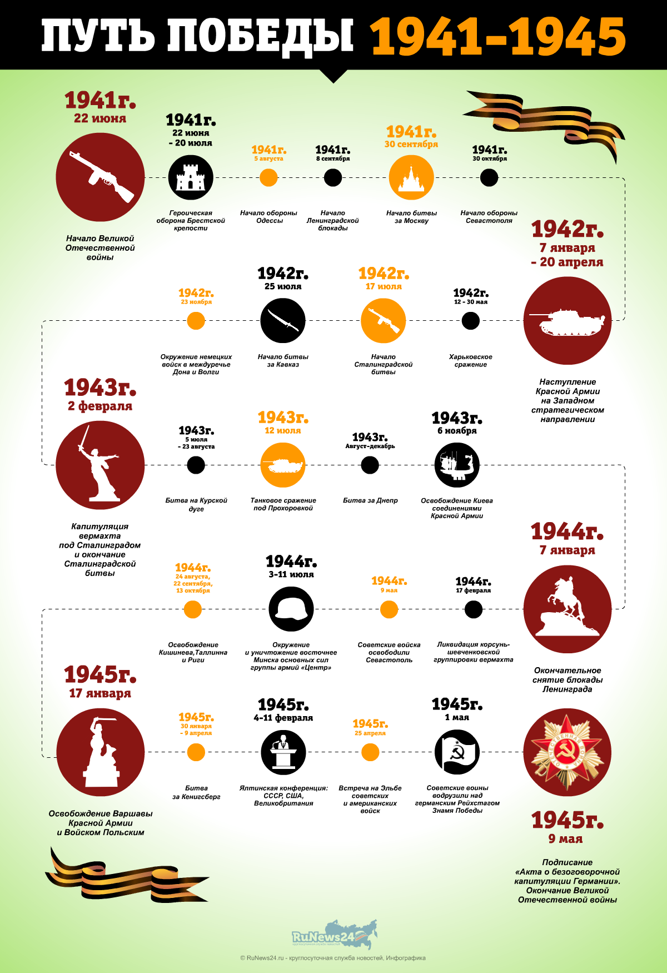
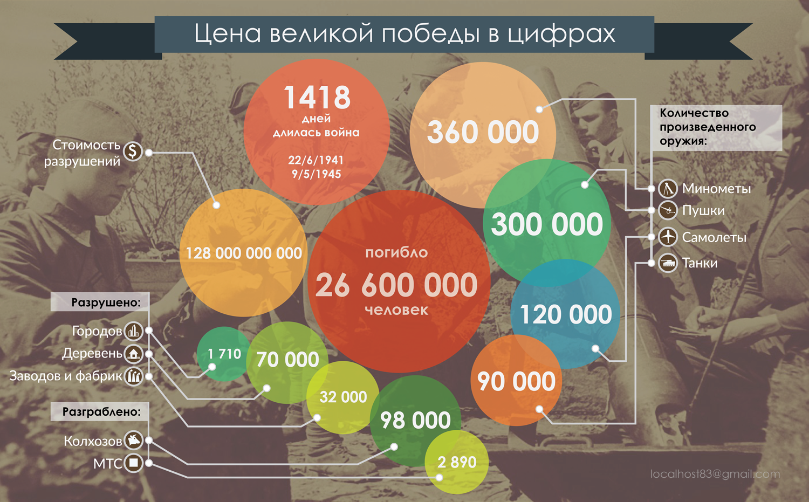

Возможности работы с инфографикой по теме:
« Великой Победе- 80 лет!»

Slide 7
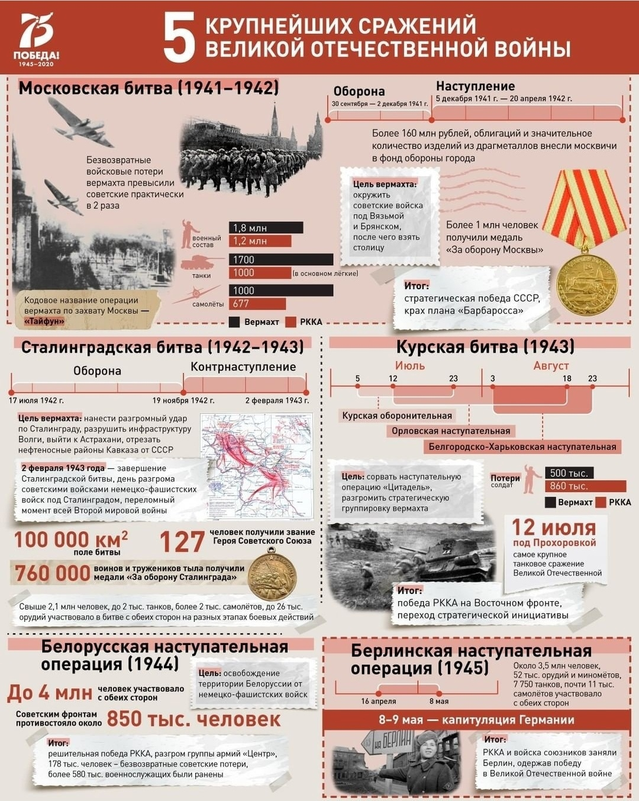
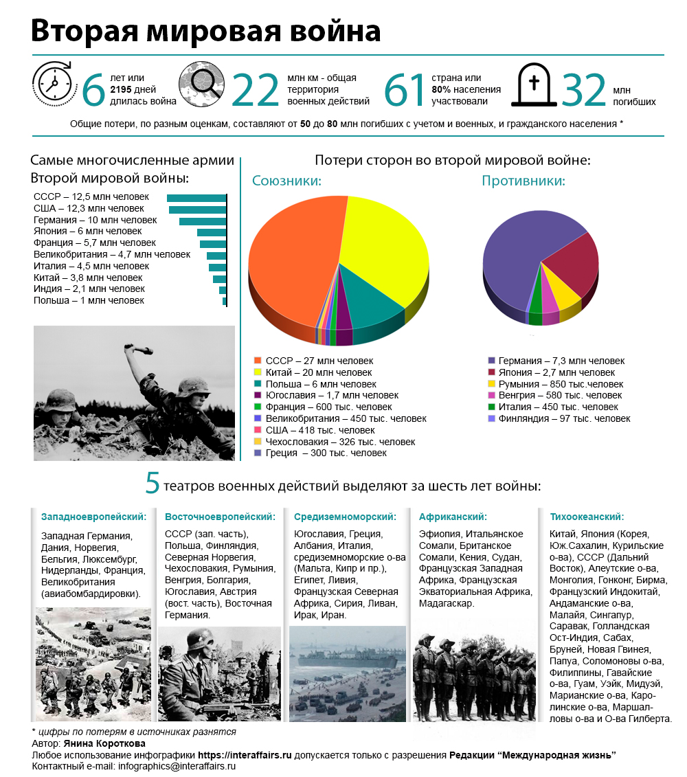
Возможности работы с инфографикой по теме: « Великой Победе- 80 лет?

Slide 8

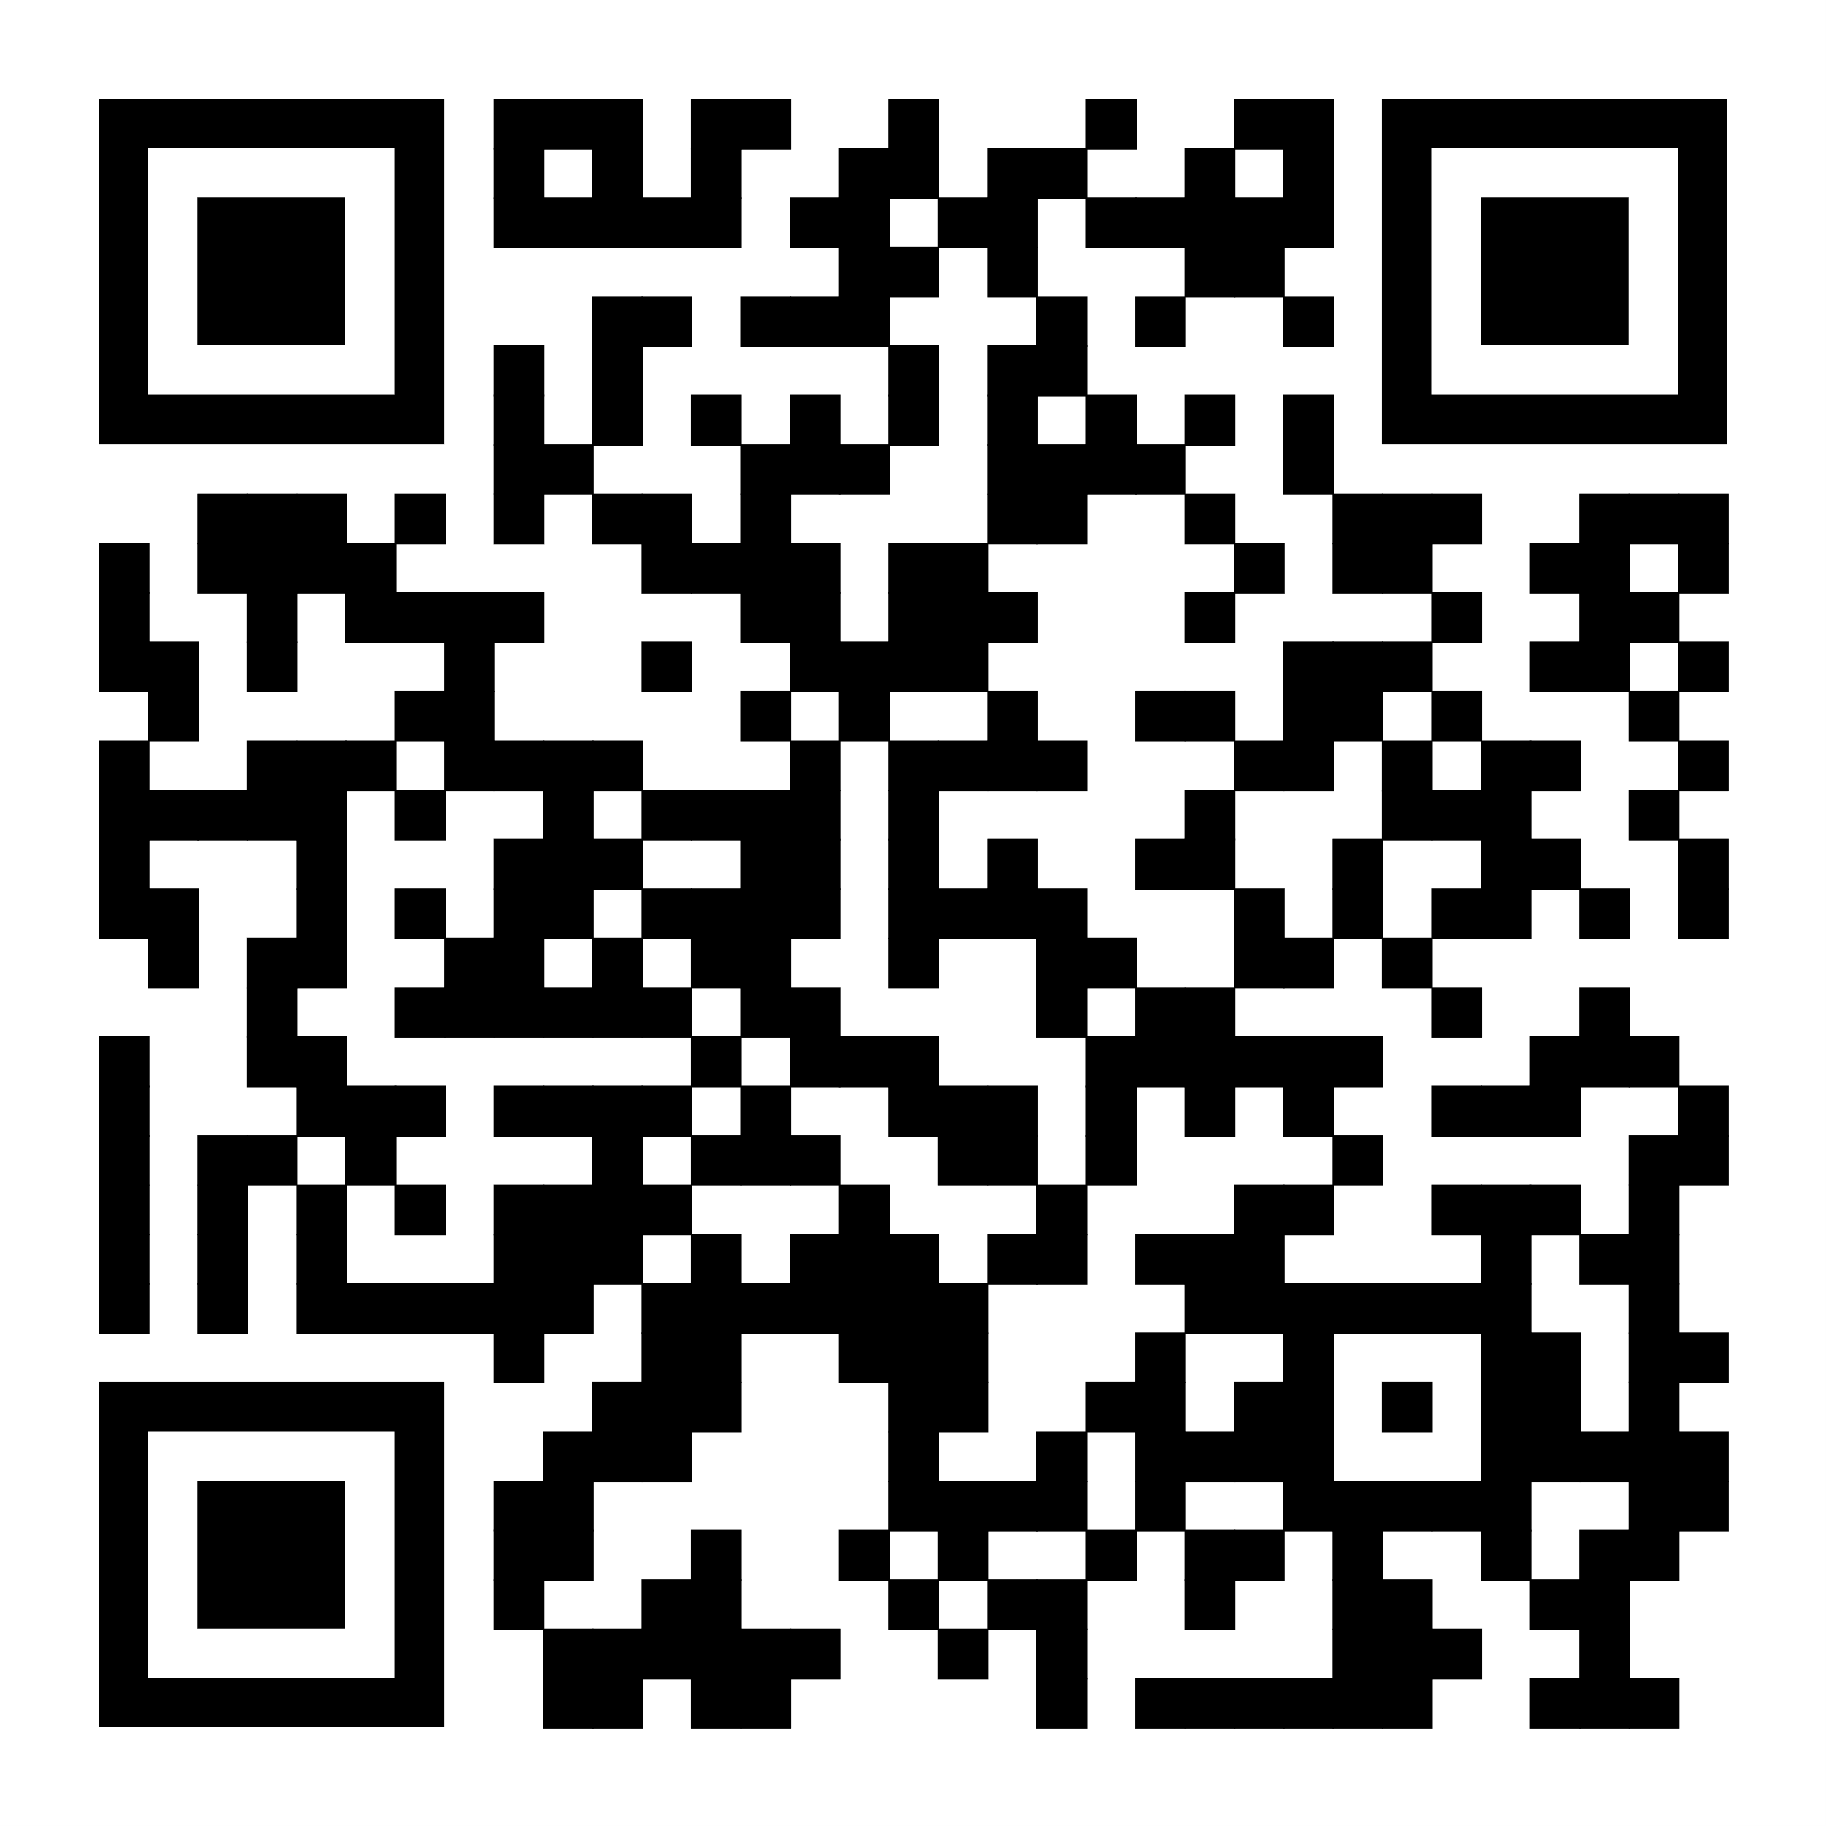

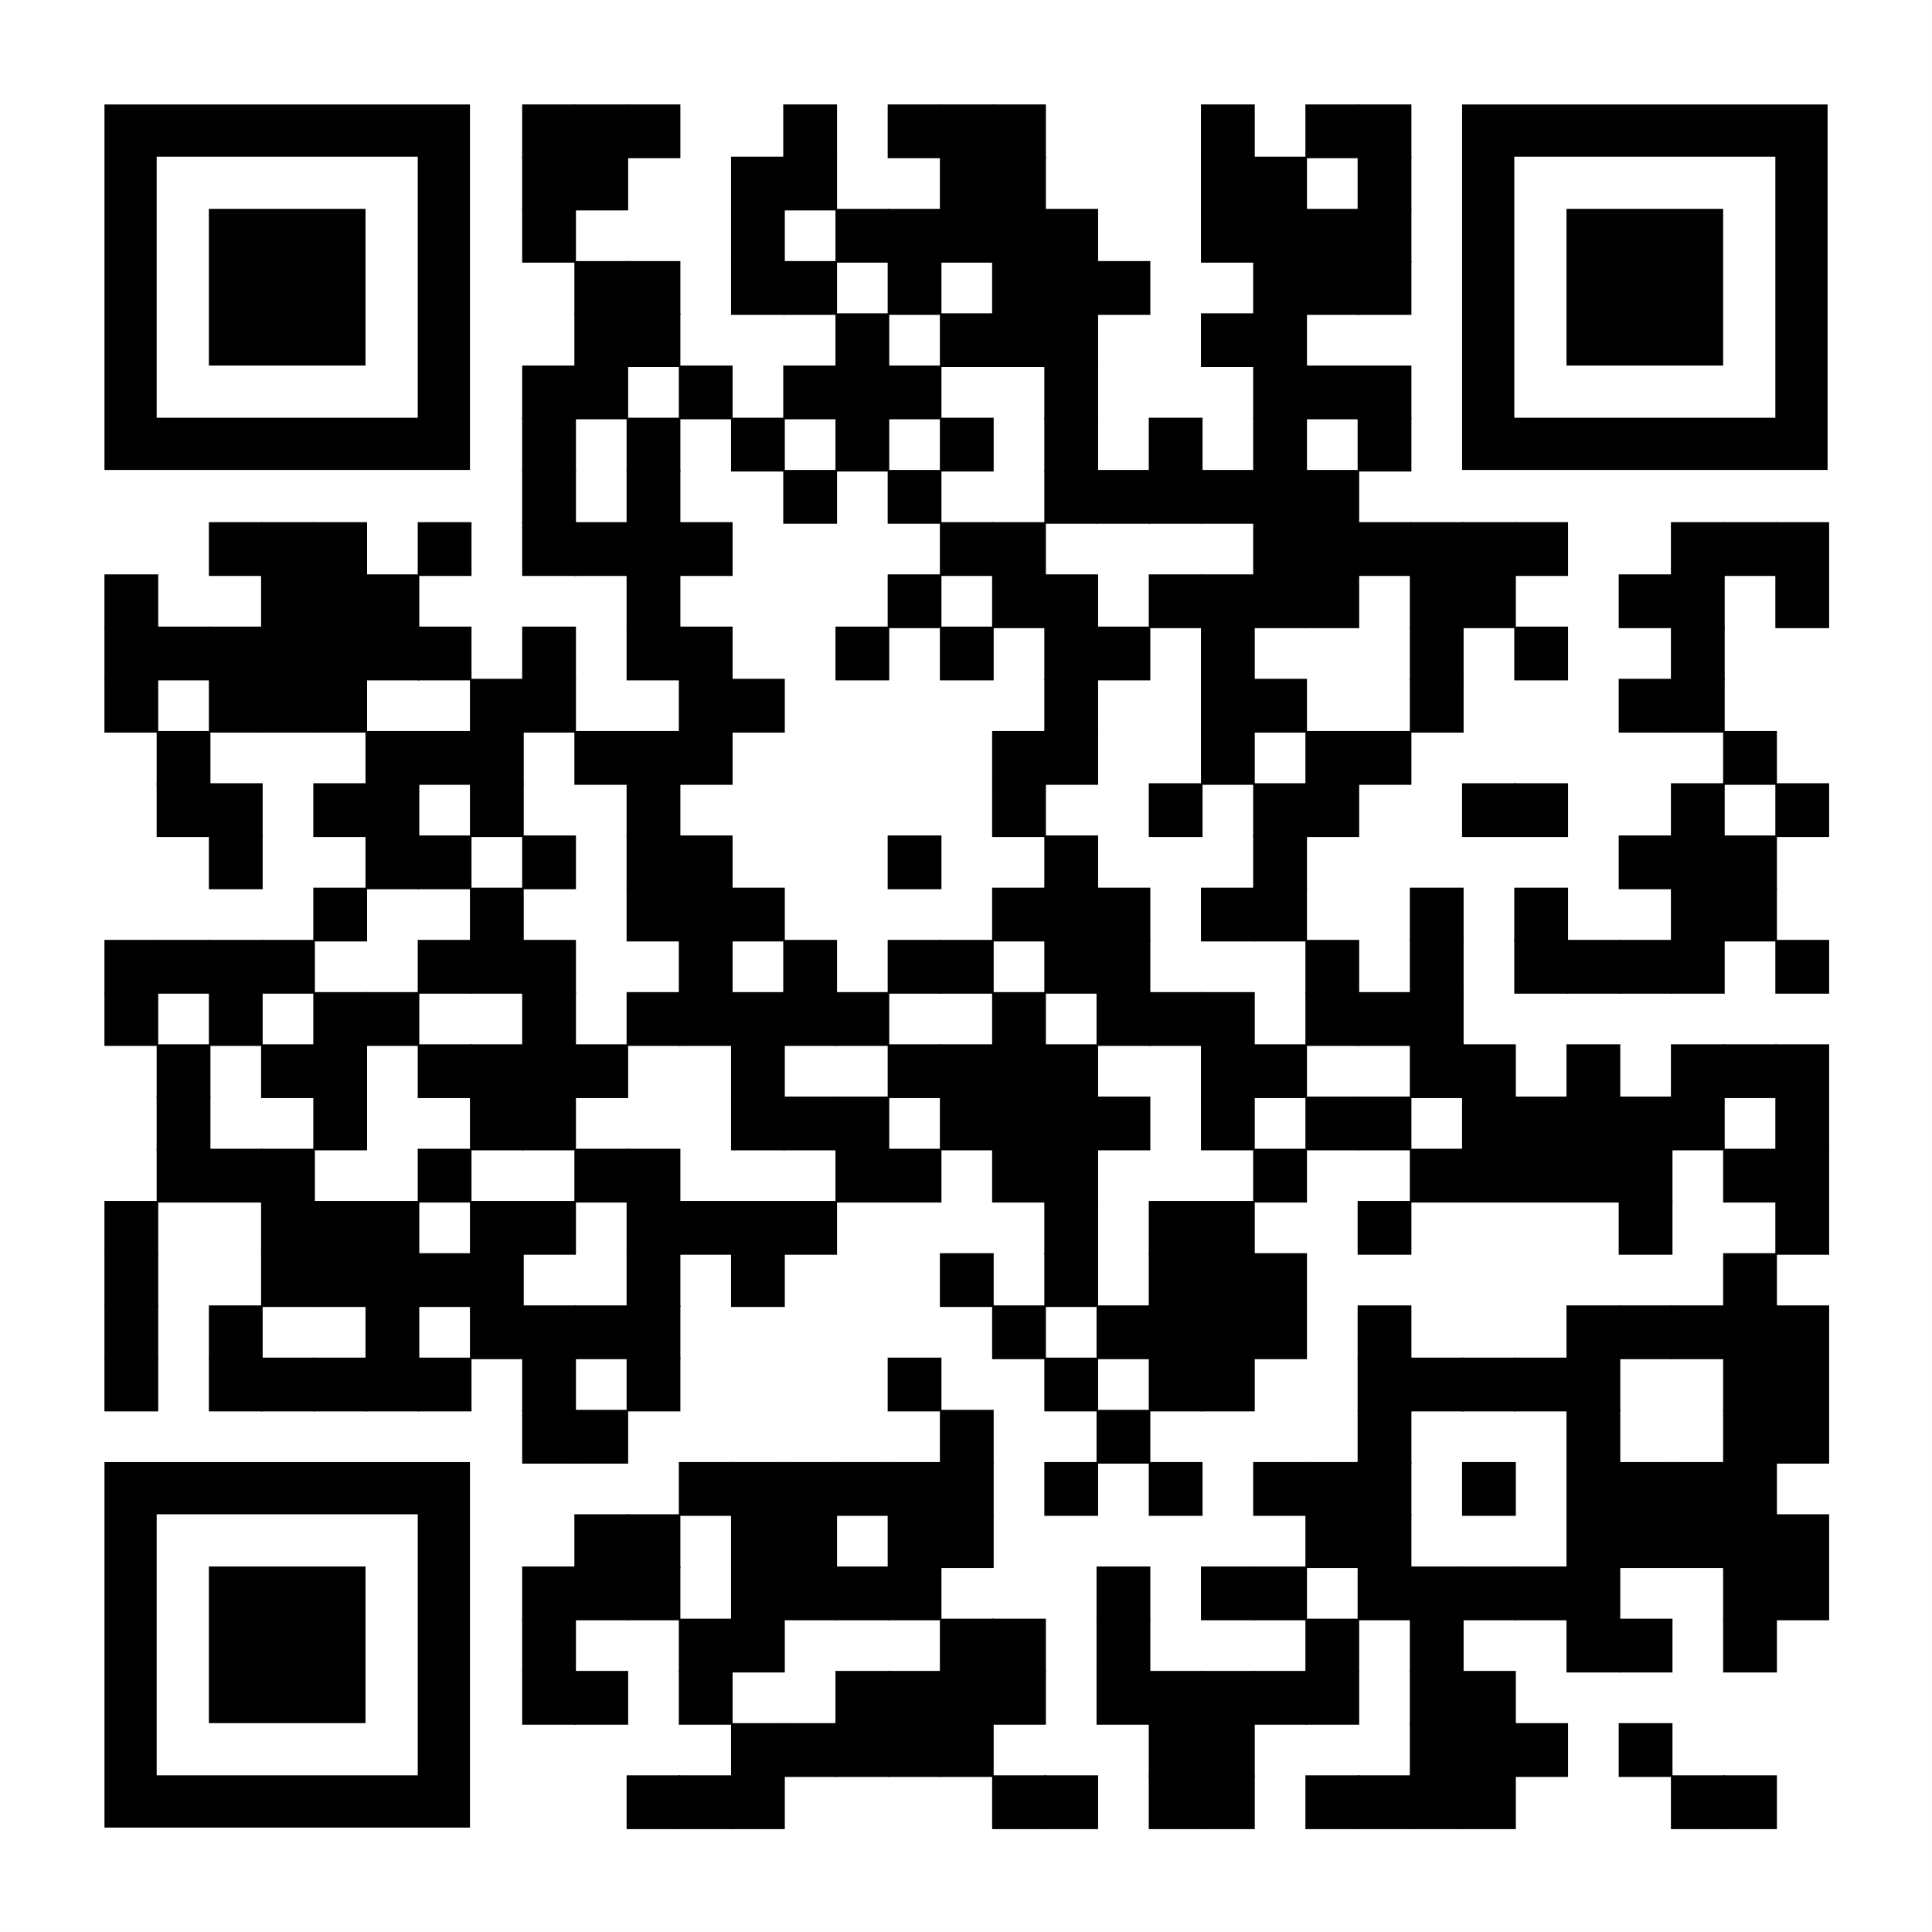

Подписывайтесь на нас в социальных сетях, узнайте секреты преподавания русского языка, общайтесь с коллегами, делитесь своими мыслями и опытом преподавания РКИ
Подписаться
Подписаться

Slide 9
Спасибо за внимание!
Всем участникам сегодняшней встречи:
План- конспект урока по работе с фильмом «Временная связь» ( Ур.А2+)
Ссылка: https://mgu-russian.com/ru/teach/blog/529448/
Учебный Центр русского языка, сайт mgu-russian.com Rusian Language Centre,
адрес: 101000, Россия, Москва, Милютинский пер-к, 15, стр. 2А
101000, Russia, Moscow, Milutinsky lane, 15 building 2А
Тел.: + 7 (985)- 761-98-85

